Slide 2
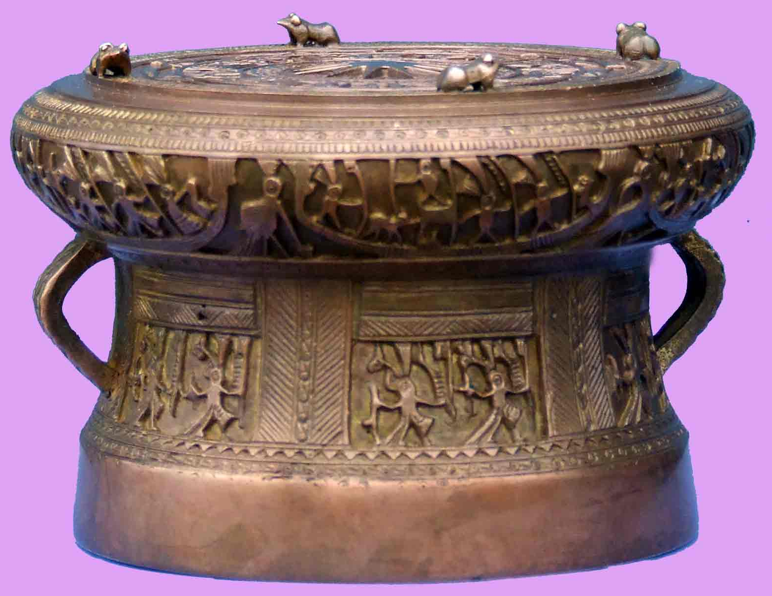
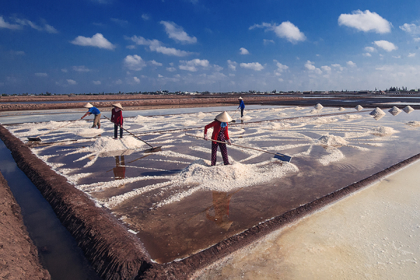
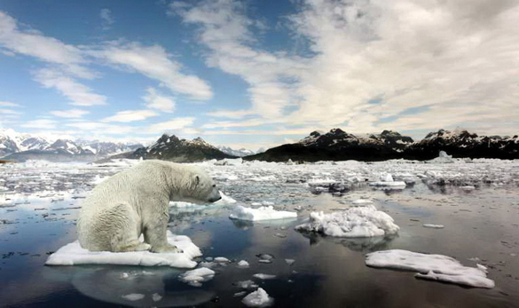

Slide 3
SỰ CHUYỂN THỂ CỦA CÁC CHẤT
Khí
Thăng hoa
Ngưng tụ
Ngưng kết
Bay hơi
Rắn
Nóng chảy
Lỏng
Đông đặc

Slide 4
I. SỰ NÓNG CHẢY
- Quá trình chuyển từ thể rắn sang thể lỏng của các chất gọi là sự nóng chảy.
- Quá trình chuyển ngược từ thể lỏng sang thể rắn của các chất gọi là sự đông đặc.

Slide 5
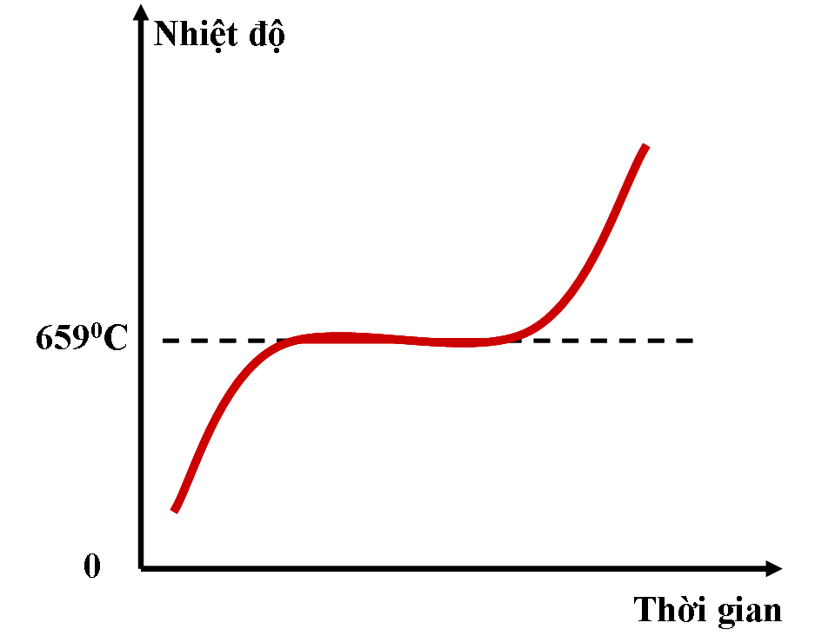
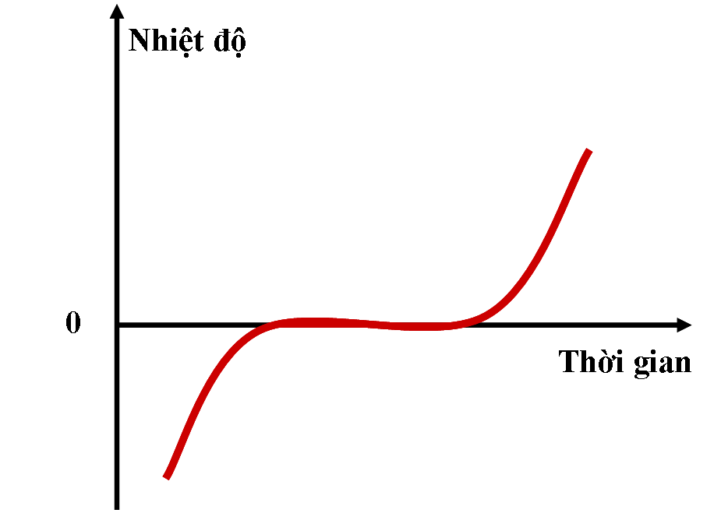
I. SỰ NÓNG CHẢY
1. Thí nghiệm
a. Đun nóng chảy một số chất rắn. Ta được đồ thị biểu diễn sự biến thiên nhiệt độ của theo thời gian
(Nhôm)
(Nước đá)
GT

Slide 6
I. SỰ NÓNG CHẢY
1. Thí nghiệm
b. Kết luận:
- Mỗi chất rắn kết tinh có một nhiệt độ nóng chảy không đổi xác định ứng với một áp suất cho trước.
Chất rắn | T_{c}(⁰C)
Ni ken Sắt Thép Đồng đỏ Vàng Bạc Nhôm Chì Thiếc Nước đá | 1452 1530 1300 1083 1063 960 659 327 232 0

Slide 7
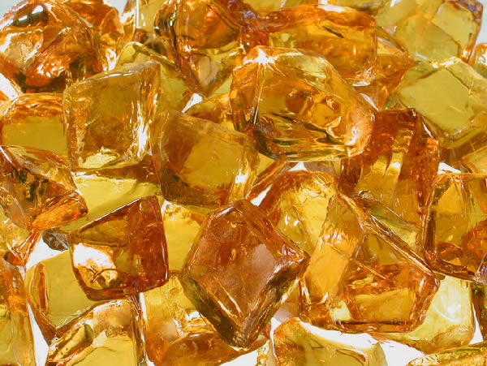
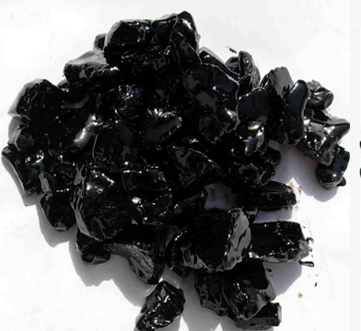
I. SỰ NÓNG CHẢY
1. Thí nghiệm
b. Kết luận:
- Mỗi chất rắn kết tinh có một nhiệt độ nóng chảy không đổi xác định ứng với một áp suất cho trước.
- Các chất rắn vô định hình
không có nhiệt độ nóng chảy xác định.

Slide 8
2. Nhiệt nóng chảy
* Nhiệt lượng cung cấp cho vật rắn trong quá trình nóng chảy gọi là nhiệt nóng chảy của vật rắn.
λ : gọi là nhiệt nóng chảy riêng của chất cấu tạo nên vật, nó có giá trị khác nhau đối với các chất rắn khác nhau
* Nhiệt nóng chảy riêng (λ) của một chất:
có độ lớn bằng nhiệt lượng cần cung cấp để làm nóng chảy hoàn toàn 1 kg chất đó ở nhiệt độ nóng chảy.

Slide 9
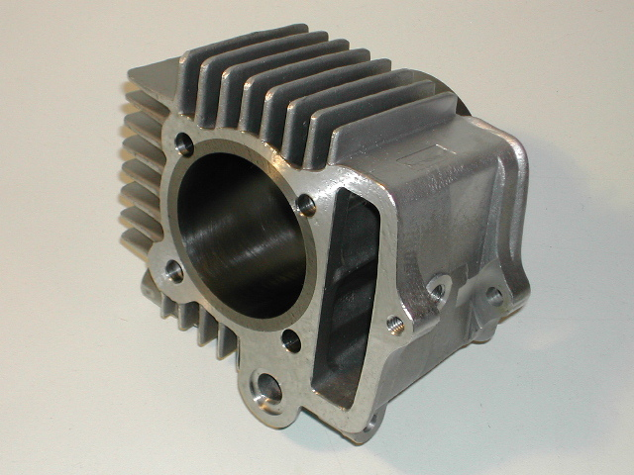
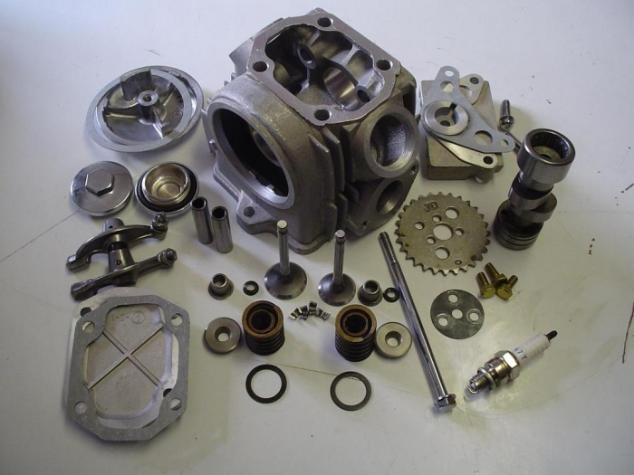
3. Ứng dụng
Kim loại được nấu chảy để đúc các chi tiết máy

Slide 10
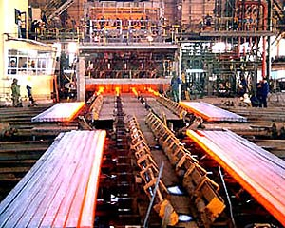
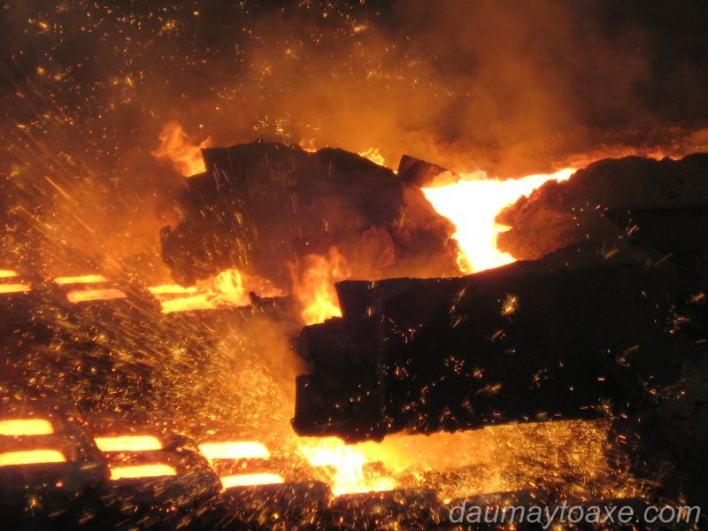
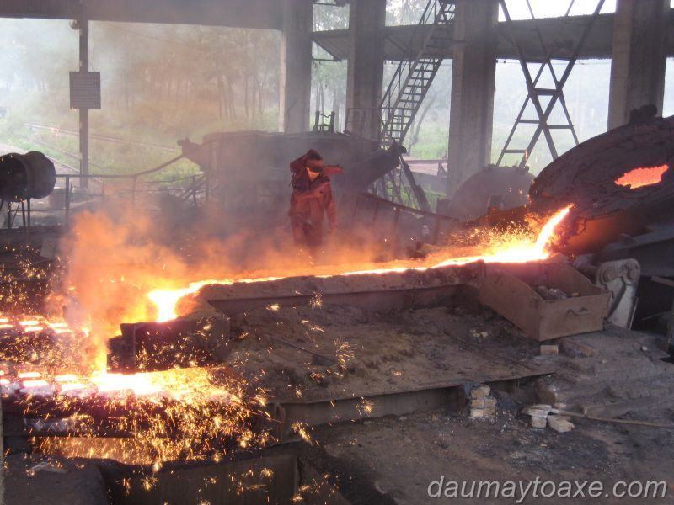
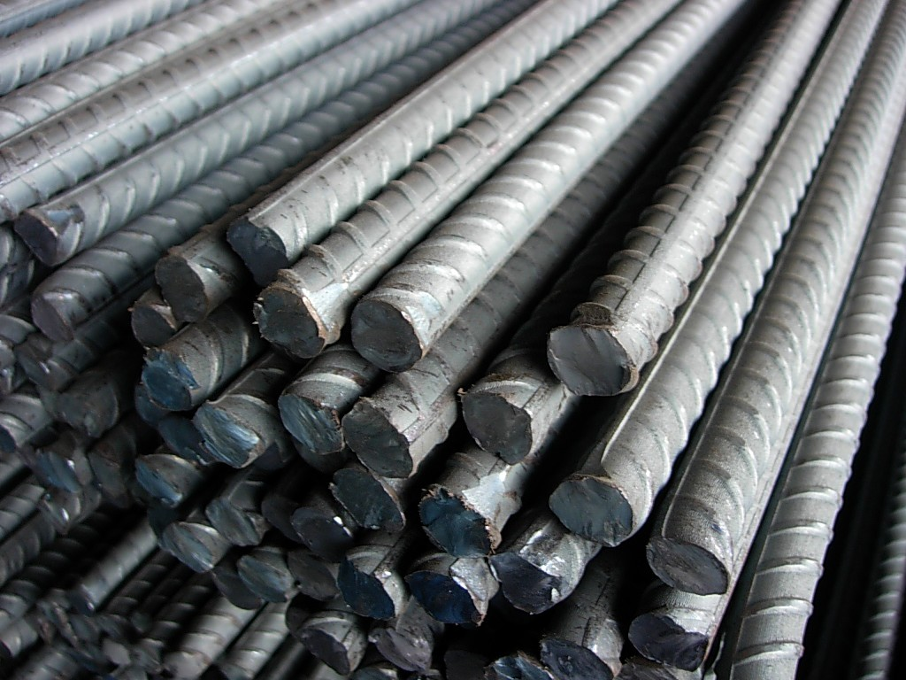
3. Ứng dụng
Để luyện thành gang thép và các hợp kim khác nhau.

Slide 11
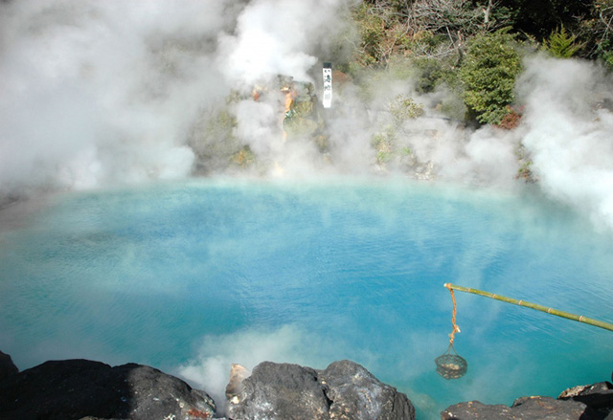
II. SỰ BAY HƠI
Sự chuyển từ thể lỏng sang thể khí (hơi) ở mặt thoáng chất lỏng gọi là sự bay hơi.
Quá trình chuyển ngược lại từ thể khí (hơi) sang thể lỏng gọi là sự ngưng tụ .

Slide 12
II. SỰ BAY HƠI
1. Thí nghiệm
a. Quan sát đoạn phim:

Slide 13
II. SỰ BAY HƠI
1. Thí nghiệm
a. Quan sát đoạn phim:
b. Nguyên nhân của quá trình bay hơi.
Nhiệt độ của khối chất lỏng khi bay hơi sẽ tăng hay giảm?
Vì sao?

Slide 14
II. SỰ BAY HƠI
1. Thí nghiệm
a. Quan sát đoạn phim:
b. Nguyên nhân của quá trình bay hơi.
c. Sự ngưng tụ và sự bay hơi luôn xảy ra đồng thời.
Trong cùng đơn vị thời gian, nếu số phân tử chất lỏng thoát khỏi mặt thoáng nhiều hơn số phân tử bị hút vào trong lòng chất lỏng thì ta nói chất lỏng bị "bay hơi“. Ngược lại ta nói chất lỏng bị “ngưng tụ”.

Slide 15
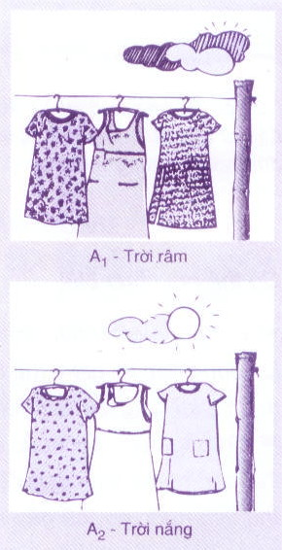
Quần áo ở hình A₂ khô nhanh hơn quần áo ở hình A₁, chứng tỏ tốc độ bay hơi phụ thuộc vào yếu tố nào?
=> Tốc độ bay hơi phụ thuộc vào nhiệt độ của chất lỏng.

Slide 16
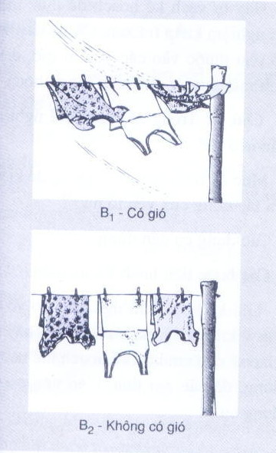
Quần áo ở hình B₁ khô nhanh hơn quần áo ở hình B₂, chứng tỏ tốc độ bay hơi phụ thuộc vào yếu tố nào?
=>Tốc độ bay hơi phụ thuộc vào sức gió.

Slide 17
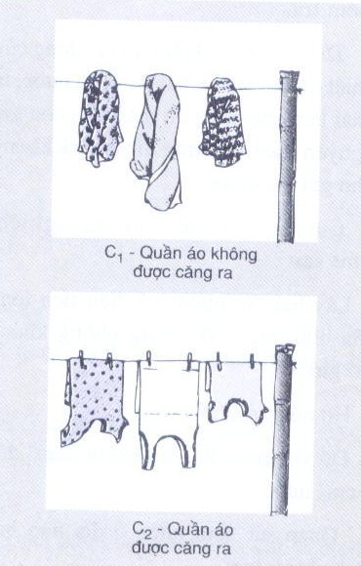
Quần áo ở hình C₂ khô nhanh hơn quần áo ở hình C₁, chứng tỏ tốc độ bay hơi phụ thuộc vào yếu tố nào?
=>Tốc độ bay hơi phụ thuộc vào mặt thoáng của chất lỏng.

Slide 18
Củng cố

Slide 19
Củng cố
Câu 1: Nhiệt độ nóng chảy của chất rắn kết tinh
không phụ thuộc vào áp suất bên ngoài.
B. với mọi chất là giống nhau.
C. luôn không thay đổi với mọi điều kiện.
D. luôn không thay đổi với một áp suất xác định.

Slide 20
Củng cố
Câu 2. Cần cung cấp một nhiệt lượng là bao nhiêu để làm nóng chảy 500g sắt ở nhiệt độ 1530⁰C ?
GIẢI:
136 J
325 J
136 KJ
325 KJ
m = 500 g = 0,5 kg
λ = 2,72.10⁵ J/Kg
Q = ?
Nhiệt lượng cung cấp:
Q = λm = 2,72.10⁵ . 0,5 = 136000 J
= 136 KJ

Slide 21
Củng cố
Câu 3. Tính nhiệt lượng cần cung cấp cho miếng nhôm khối lượng 200g ở nhiệt độ 20ºC để nó hóa lỏng ở 659ºC. Nhôm có nhiệt nóng chảy riêng là 3,9.105 J/kg và nhiệt dung riêng là 896J/(kg.K).

Slide 22
The end !

Slide 23
Nhiệt độ
659⁰C
0
Thời gian

Slide 24
Nhiệt độ
0
Thời gian

